Slide 1
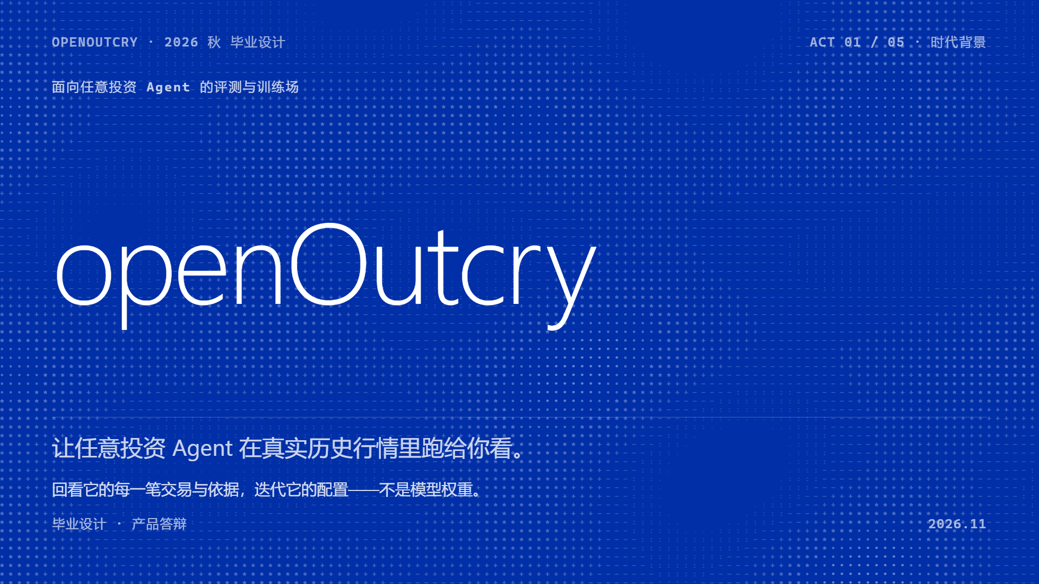
Notes:
【cover-evaluation-ground】答辩开场封面：项目立意与定位破题
章节：01 引入 ｜ 计划时长：0.25 分钟
页面目的：建立主题与产品定位预期，并把注意力交给行业变化
讲述要点：
- 各位老师好！今天向大家汇报并推介我们的毕业设计项目——openOutcry。
- 它是一个面向任意投资 Agent 的评测与训练场：让投资者在历史股市的真实模拟中，亲眼见证 Agent 的交易决策，并与它一起进步。
- 在展开系统细节之前，我想先带大家看一眼今天金融 AI 领域正在发生的真实变化。
转场：在展开产品细节前，先看今天金融 AI 正在发生的真实变化
提示：开场停顿一秒，确认观众屏已同步，再读副标题
翻页：念完“真实变化”后翻页

Slide 2
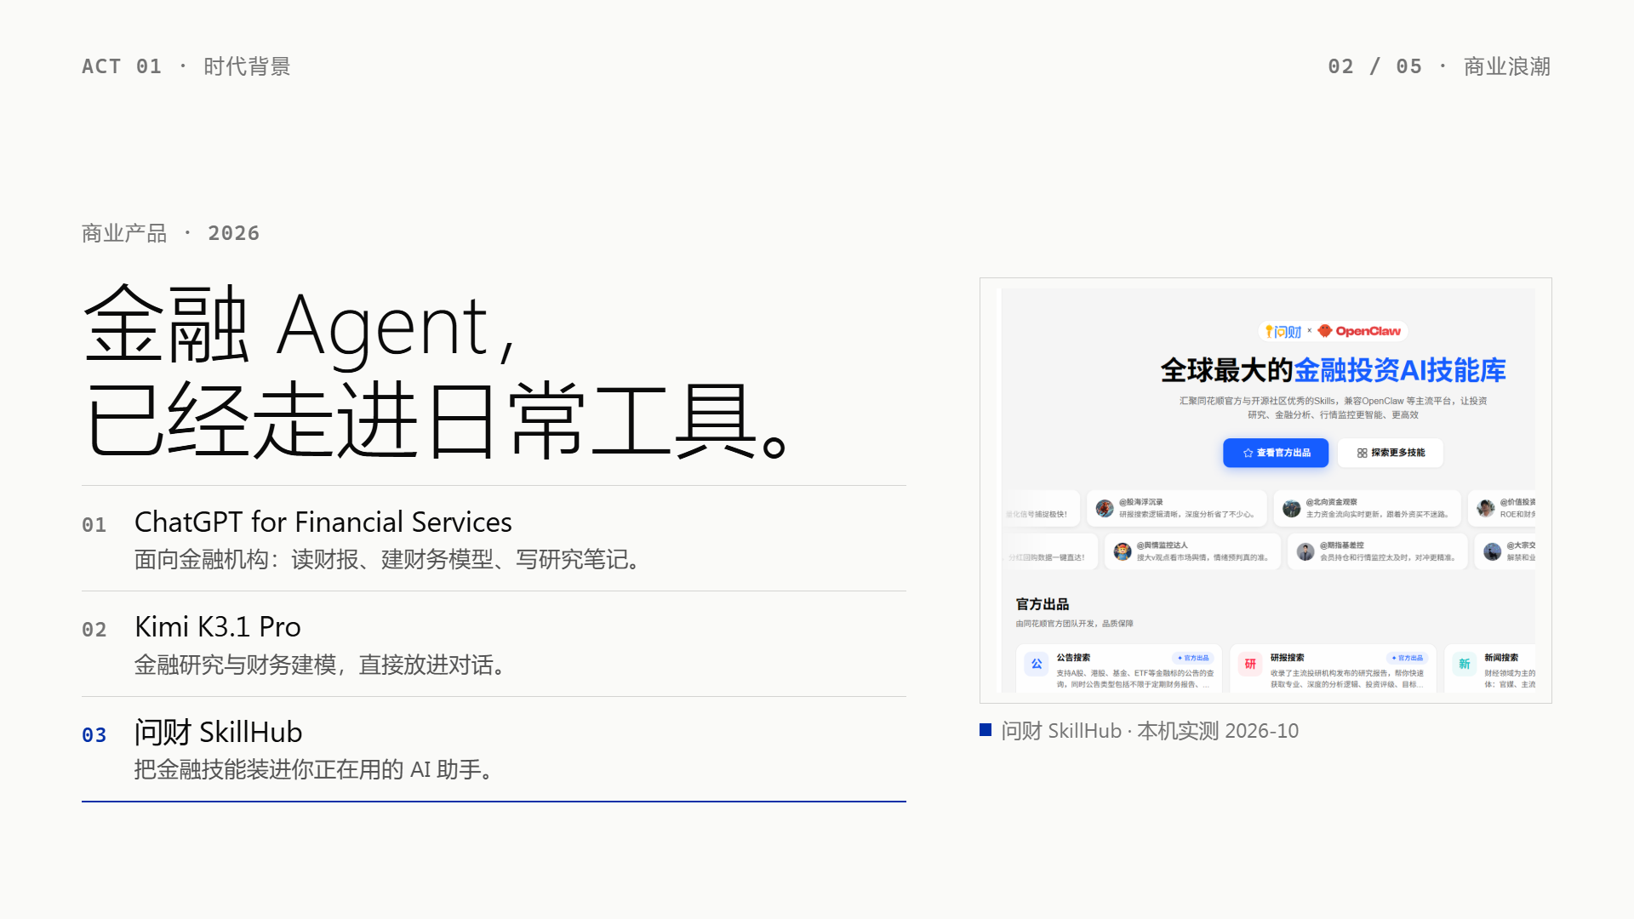
Notes:
【commercial-wave】商业产品浪潮：金融 Agent 已走进主流桌面与 C 端终端
章节：01 引入 ｜ 计划时长：0.45 分钟
页面目的：证明金融 Agent 已完成商业化落地；主画面用一张本机实测截图，其余两项只作简短对照
讲述要点：
- 过去一年，AI 在金融领域已经跨过了“陪聊写摘要”的初级阶段，真正演变成触手可及的商业化产品。
- 在海外，OpenAI 推出的是 ChatGPT for Financial Services——面向金融机构的专属 ChatGPT 方案，用来研究公司、分析财报、做可编辑的财务模型、写研究笔记和 pitchbook。
- 国内的 Kimi K3.1 Pro 把金融研究与财务建模放进了对话；官方给出的提升幅度是厂商自测，不是独立验证，我不在页面上引用具体数值。
- 更贴近普通股民的是同花顺问财的 SkillHub：官方展示多项金融技能，复制一段 Prompt 就能装进兼容的 AI 助手，安装需要登录。这一项是本地实测过的，所以本页唯一的截图就是它。
转场：商业侧落地之后，看社区与散户侧的热度
提示：先指截图里的“兼容主流平台”，再依次点三列；只有第三列有本机截图
翻页：念完 SkillHub 这一句后翻页

Slide 3
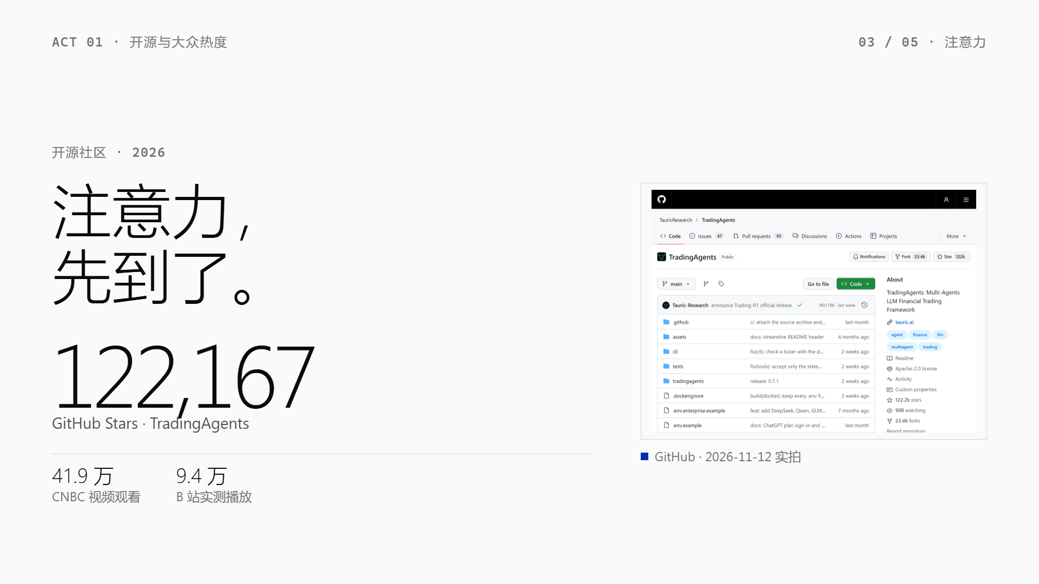
Notes:
【attention-first】开源与大众热度：注意力已被点燃，但热度不等于效果证据
章节：01 引入 ｜ 计划时长：0.4 分钟
页面目的：用开源与大众热度证明注意力真实存在，同时说明热度不等于产品效果
讲述要点：
- 与商业终端同步爆发的，是开源社区和普通投资者的注意力。
- GitHub 上主打多角色协作的 TradingAgents，今天页面上的 Star 是 12.2 万——这是 11 月 12 日实拍的截图；本地 10 月 29 日的采样是 118,241，两周涨了近 4 千。
- 海外，CNBC 关于 AI 交易的视频有 41.9 万次观看；国内 B 站，AI 自动交易实测的视频有 9.4 万次播放。这两个数是 11 月 12 日的采样值，会随时间变化。
- 但我要说清楚：这些数字只证明“项目和社区确实存在、注意力已经到位”，它不证明任何算法效果，更不证明我们产品的效果。
转场：热闹之下，投资者真正在追问什么
提示：Star 数字只念一次，然后停在“不等于效果”这句上；不要报第二遍播放量
翻页：讲完“不证明效果”后翻页

Slide 4
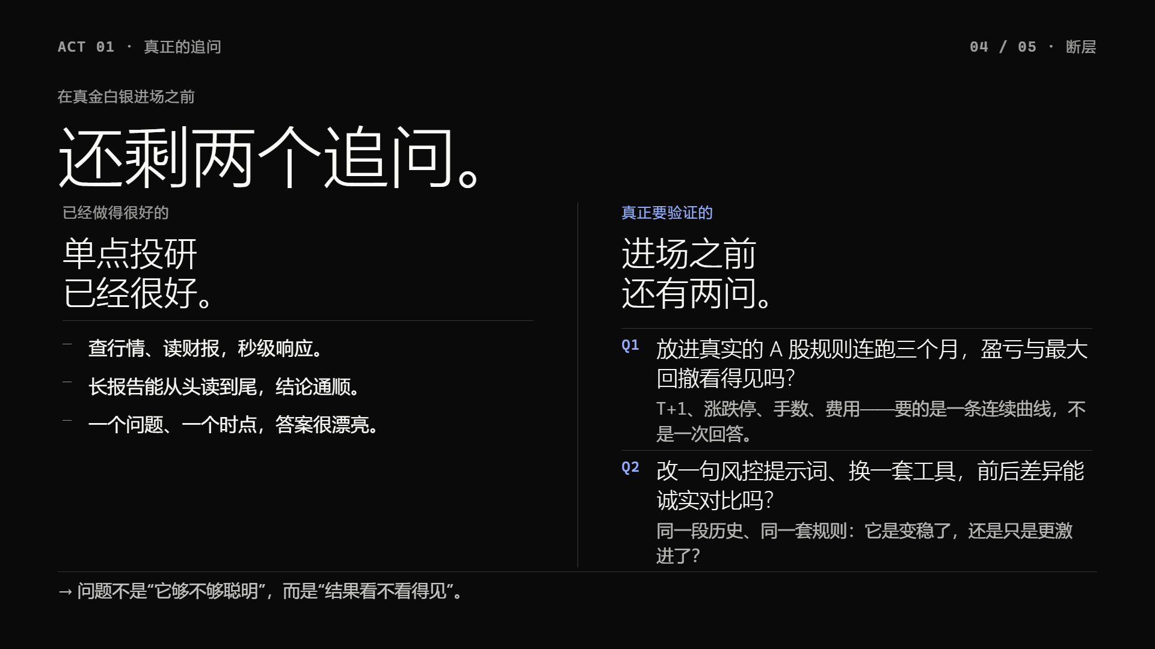
Notes:
【two-questions】热潮之下的冷静追问：从看单次回答到验连续试炼
章节：01 引入 ｜ 计划时长：0.45 分钟
页面目的：承认单点投研已经很好，只抛出结果可见性的两个追问
讲述要点：
- 但越是热闹，真正想要把 Agent 用在实际投资中的用户，心里反而越冷静。
- 平心而论，现有的工具在单点投研效率上已经做得非常好——查行情、读财报秒级响应。可一旦我们想把自己的 Agent 真正派上用场，马上就会撞上两个最核心的追问：
- 第一，把它放进真实的 A 股规则里连续运行三个月，盈亏曲线与最大回撤究竟如何，这套实战结果看得见、算得清吗？
- 第二，当我改了一句风控提示词、换了一套分析工具，它在完全相同的历史行情下，到底是变稳了还是更激进了，前后的差异能被诚实对比出来吗？
转场：这两个追问就是项目的起点，于是有了今天这五个部分
提示：先看左栏再转向右栏，中线作为分界；两个追问各停半秒
翻页：第二个追问念完后停顿，再翻页

Slide 5
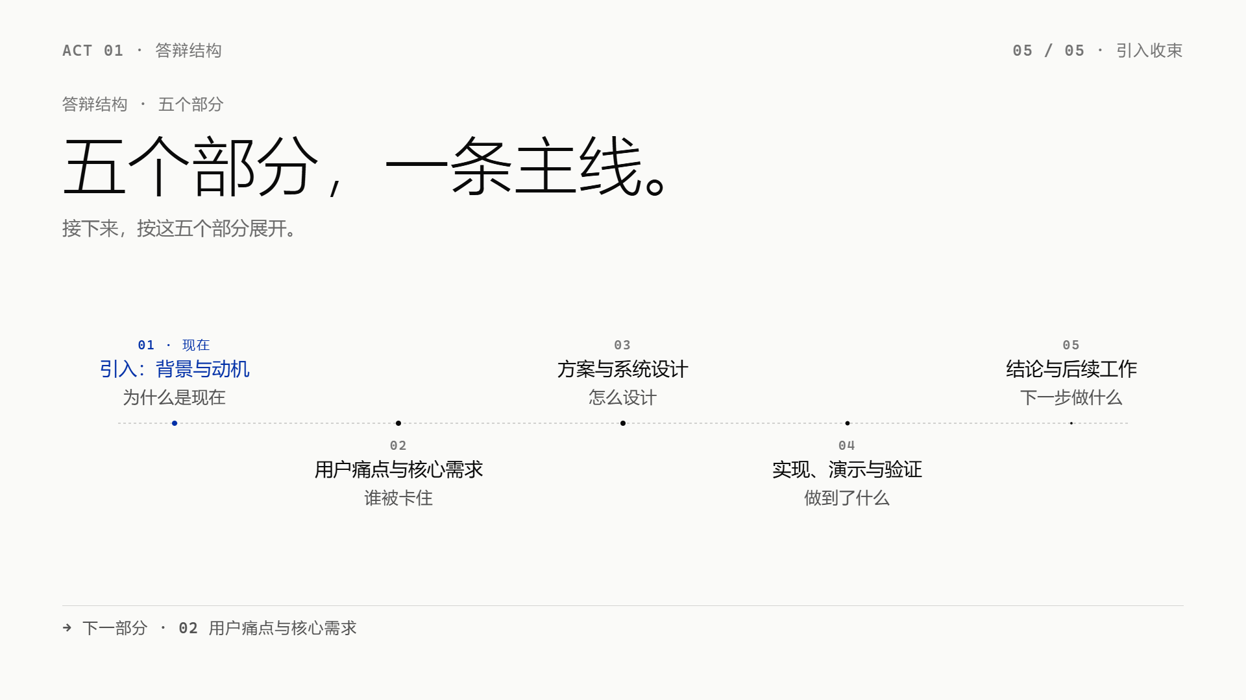
Notes:
【presentation-roadmap】答辩结构导引：从问题剖析到系统实现
章节：01 引入 ｜ 计划时长：0.5 分钟
页面目的：用五个部分交代全场结构，并把话筒交给第二部分
讲述要点：
- 这两个看似朴素的追问，正是我们开展这一项目的核心起点。
- 为了系统地向大家展示我们是如何理解并解决这个问题的，今天的答辩将按屏幕上的五个部分展开：
- 在刚刚的第一部分引入背景之后，我们接下来将深入剖析用户的真实痛点与核心需求；第三部分，我将介绍 openOutcry 的系统架构与设计取舍；第四部分，我们将通过实机演示和测试数据展示具体实现与验证结果；最后，总结我们的成果并展望后续工作。
- 下面，让我们正式进入第二部分，看一看真实投资者在想要验证 Agent 时，究竟被哪些难题卡住了脚步。
转场：进入第二部分：用户痛点与核心需求
提示：五个节点自左向右点过去，念到“第二部分”时加重
翻页：念完最后一句直接翻页进入 Part 02

Slide 6

Notes:
【act02-cover】第二幕封面：从背景转向人
章节：02 用户与需求 ｜ 计划时长：0.2 分钟
页面目的：把镜头从行业热度转到具体的人，交代本幕的两条线索：谁被卡住、需要什么
讲述要点：
- 上一部分我们看到，金融 Agent 已经走进日常工具，注意力也到位了。
- 接下来这一部分，我们把镜头拉近一点：真正想用起来的人，卡在哪一步；以及他们到底需要什么。
- 这一部分不谈系统怎么实现，只谈问题与需求。
转场：先从一个具体场景开始
提示：念到“只谈问题与需求”时稍作停顿，明确本幕边界
翻页：念完最后一句直接翻页

Slide 7
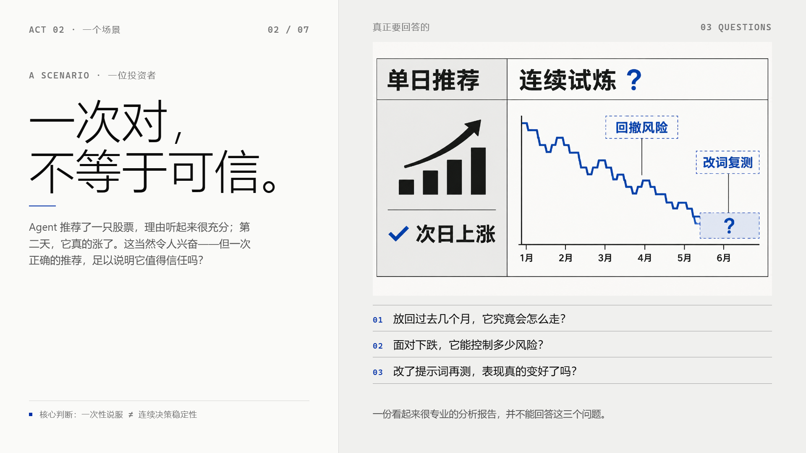
Notes:
【one-good-call】一个场景：一次正确的推荐说明不了可信
章节：02 用户与需求 ｜ 计划时长：0.4 分钟
页面目的：用一个可共情的假设场景把抽象的“验证”落到具体疑问上，为后面的两类用户铺路
讲述要点：
- 让我们想象这样一位投资者：他已经开始用 AI Agent 分析股票。
- 有一天，Agent 推荐了一只股票，理由听起来很充分。第二天，这只股票真的上涨了。
- 这当然令人兴奋。但问题来了：一次正确的推荐，就足以说明这个 Agent 值得信任吗？
- 如果把它放到过去几个月的市场里持续运行，结果会怎样？面对下跌，它能控制多少风险？如果我们修改了提示词再测一次，表现到底有没有改善？
- 一份看起来很专业的分析报告，并不能直接回答这些问题。
转场：这类困惑并不只属于普通投资者
提示：三个追问按 01→02→03 依次点过去，每个停半秒；最后一句放慢
翻页：念完“并不能回答这些问题”后翻页

Slide 8
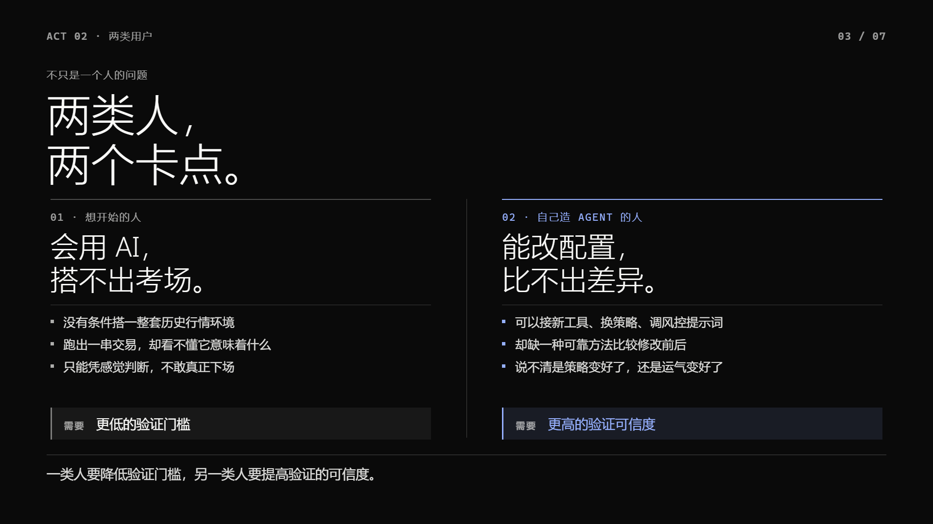
Notes:
【two-kinds-of-users】两类用户：降门槛与提可信度
章节：02 用户与需求 ｜ 计划时长：0.38 分钟
页面目的：说明痛点具有普遍性，并把两类用户的诉求压缩成一句可记住的对照
讲述要点：
- 这类困惑并不只属于普通投资者。
- 对希望尝试 AI 投资的人来说，困难在于：即使会用 AI，也未必具备搭建完整测试环境的能力，更难判断一连串交易结果究竟意味着什么。
- 对自己开发或改造 Agent 的人来说，问题又不太一样：他们可以接入新工具、调整策略和风控提示词，却需要一种可靠的方法，来比较修改前后的表现。
- 所以，一类人需要降低验证门槛，另一类人需要提高验证的可信度。他们共同关心的，不是 Agent 能否给出漂亮的答案，而是能否看清它持续做决策时的真实表现。
转场：那么，市场上是不是已经有工具了？
提示：先讲左栏再讲右栏，中线作为分界；最后一句同时指向两侧
翻页：念完“真实表现”后翻页

Slide 9
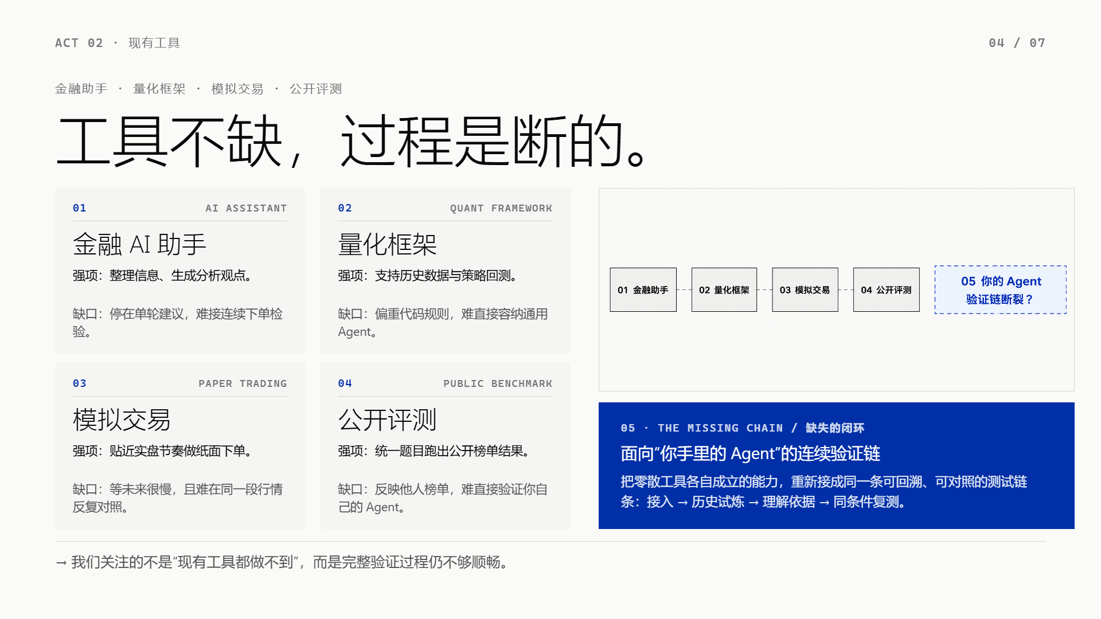
Notes:
【tools-but-no-chain】工具都在，但过程不连贯
章节：02 用户与需求 ｜ 计划时长：0.4 分钟
页面目的：客观承认现有工具的价值，只指出“检验自己手里的 Agent”这一段仍不顺畅
讲述要点：
- 事实上，现有市场上并不缺少优秀工具。
- 金融 AI 助手擅长整理信息、形成投资观点；专业量化框架能进行历史回测；模拟交易平台和公开的 AI 交易评测，也都提供了各自有价值的观察角度。
- 但如果用户想检验的是自己手里的 Agent，情况就复杂了：如何让它参与连续的历史决策？如何把 A 股交易约束算进去？如何知道每一步为什么买卖？调整配置后，又怎样在可比条件下复测？
- 这些能力可能分散在不同工具和流程中，用户往往需要自行拼接。所以我们关注的不是“现有工具都做不到”，而是完整验证过程仍不够顺畅。
转场：把这段旅程归纳一下，就是四项需求
提示：左侧四张灰卡快速点过，最后落到右侧 IKB 蓝焦点卡与断层图中的“05 · 你的 Agent”
翻页：念完底部那句话后翻页

Slide 10
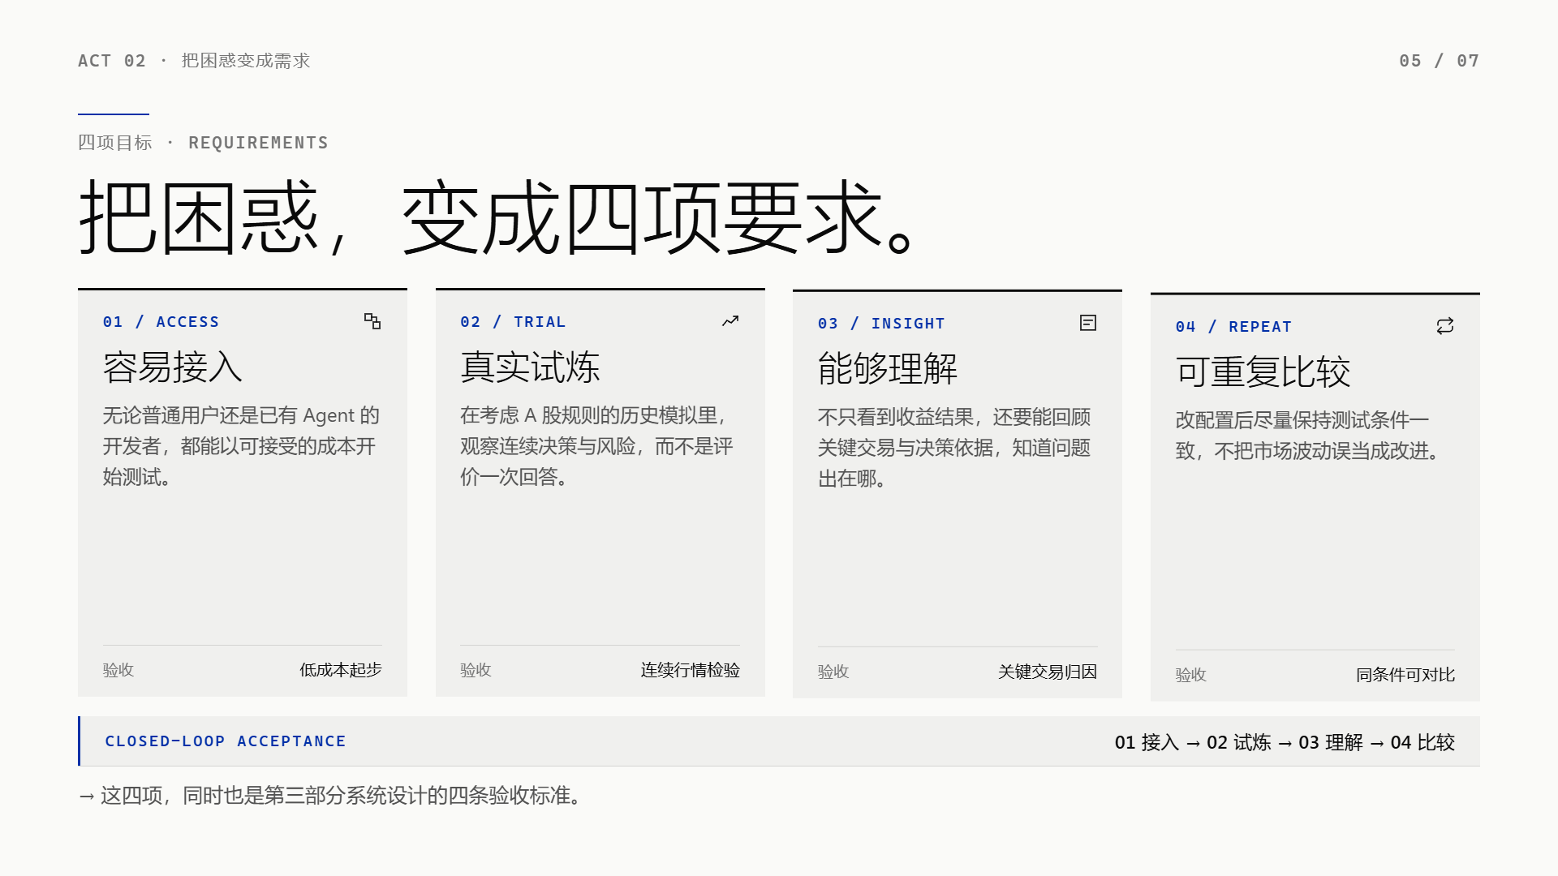
Notes:
【four-requirements】四项核心需求：接入、试炼、理解、比较
章节：02 用户与需求 ｜ 计划时长：0.42 分钟
页面目的：把前面的困惑收成四条可检验的要求，作为第三部分的设计输入
讲述要点：
- 因此，我们把这段用户旅程归纳为四项核心需求。
- 第一，容易接入。无论是普通用户还是已有 Agent 的开发者，都应该能以可接受的成本开始测试。
- 第二，真实试炼。不只评价单次回答，而是在考虑 A 股市场规则的历史模拟中观察连续决策及其风险。
- 第三，能够理解。用户不仅要看到收益结果，还要能回顾关键交易和决策依据，知道问题可能出在哪里。
- 第四，可重复比较。修改配置之后，需要尽量保持测试条件一致，避免把市场变化或偶然性误认为改进效果。
转场：这四项合起来，指向一个和“荐股”很不一样的定位
提示：四条按顺序念，每条念完在对应列上停一下；不要展开实现细节
翻页：念完第四条后翻页

Slide 11
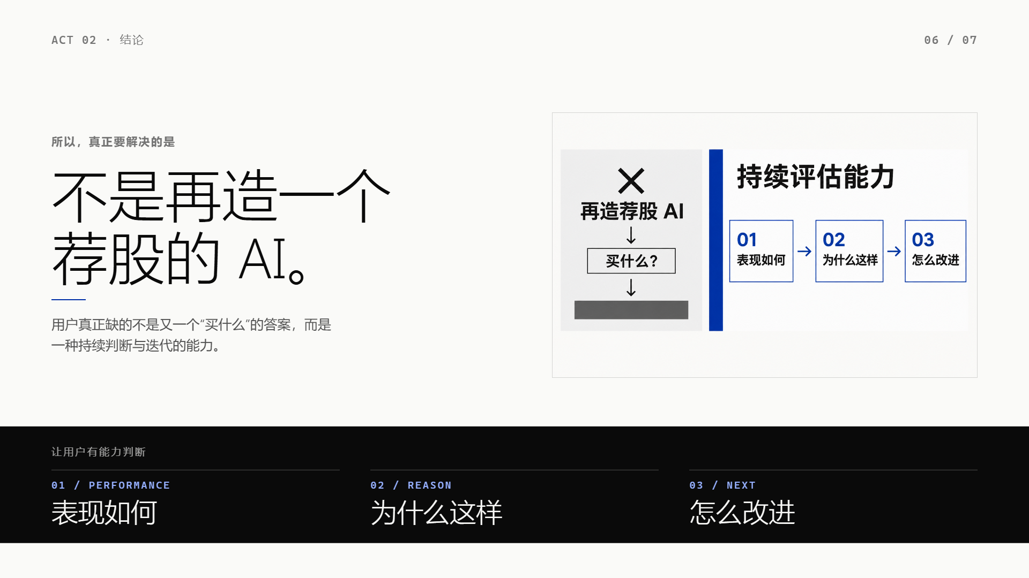
Notes:
【not-another-stock-picker】结论：不是再造一个荐股 AI
章节：02 用户与需求 ｜ 计划时长：0.25 分钟
页面目的：用一句反向定位把本幕的价值观说清，并把三个判断交给下一幕
讲述要点：
- 所以，我们真正要解决的，不是再造一个告诉用户买什么股票的 AI。
- 而是让用户有能力判断：自己的 Agent 究竟表现如何，为什么会这样，以及下一步该怎样改进。
- 这三件事，就是第三部分要回答的问题。
转场：带着这四项目标进入系统设计
提示：“不是”两个字加重；底部三个词随手指依次点过
翻页：念完“怎样改进”后翻页

Slide 12
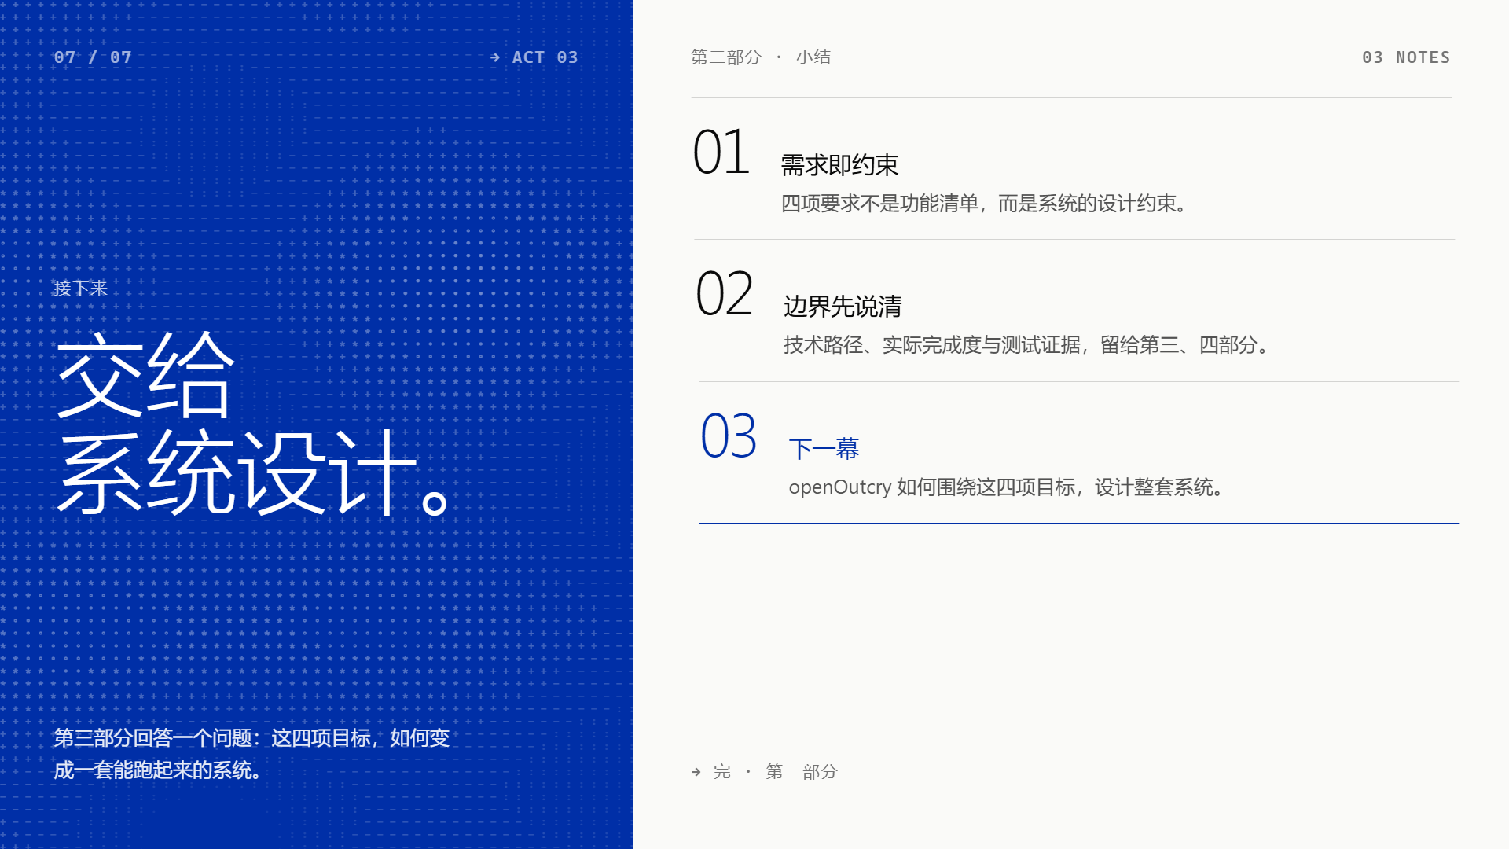
Notes:
【handoff-to-part-3】小结与交棒：需求即约束
章节：02 用户与需求 ｜ 计划时长：0.15 分钟
页面目的：收束本幕，明确内容边界，把话筒交给第三部分
讲述要点：
- 小结一下：这四项要求不是一份功能清单，而是整套系统的设计约束。
- 至于技术路径、实际完成度和测试证据，我会分别放在第三和第四部分。
- 下面进入第三部分：openOutcry 如何围绕这四项目标，设计整个系统。
转场：进入第三部分：方案与系统设计
提示：语速放慢，最后一句作为转场，念完直接翻页
翻页：念完最后一句翻页进入 Part 03

